Slide 1


Вас вітає
РМО вчителів 3 класів
відділу освіти Криворізької
районної державної адміністрації
Дніпропетровської області

Slide 2


Віддай людині крихітку себе.
За це душа поповнюється світлом.
Керівник: Кравець О.В.

Slide 3
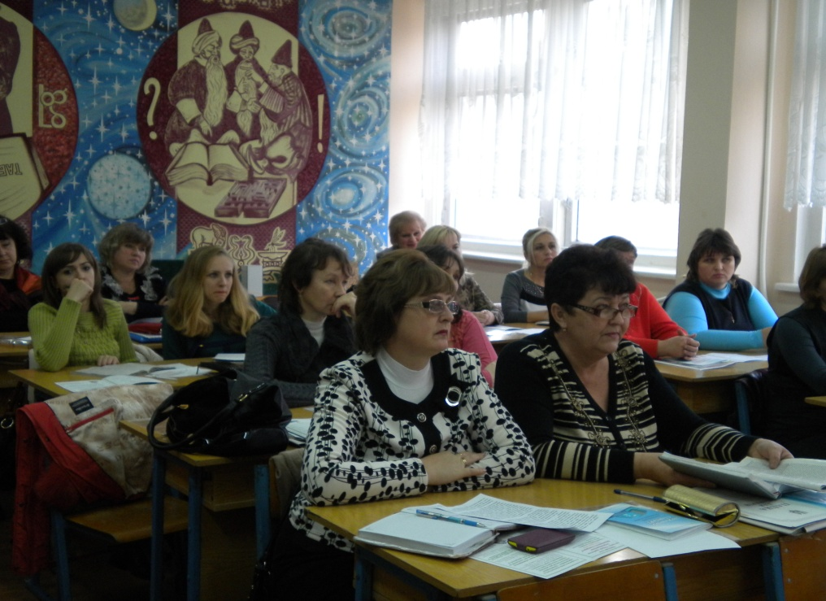



Методичне об’єднання – той освітній простір,
в якому спільно розвиваються і вчителі, і діти
ПЕДАГОГІЧНЕ КРЕДО
Зібратися разом – це початок,
триматися разом – це прогрес,
працювати разом – це успіх.
Г. Форд

Slide 4

«Удосконалення якості навчально-виховного процесу шляхом використання традиційних та впровадження інноваційних технологій навчання і виховання з метою всебічного креативного розвитку учнів та формування їх базових компетенцій»
Науково-методична проблема МО
Розвиток інтелектуальних здібностей школярів
Підвищення результативності освітнього процесу
Здійснення особистісно-орієнтованого навчання молодших школярів
Застосування ігрових ситуацій на уроках, як засіб розвитку пізнавальних інтересів учнів
Спільна діяльність вчителя та учнів - сприяння розвитку творчої активності учнів.
2014-2015 р.

Slide 5
Задачі методичної роботи
вивчення та використання у професійній діяльності інноваційних педагогічних технологій, методик, засобів ефективного навчання та виховання
створення умов для підвищення професійної
компетентності педагогів
надання дієвої допомоги учителям у самоосвітній
та творчій діяльності
стимулювання педагогів до активного самовираження, творчості, креативності, результативності

Slide 6
Шляхи реалізації поставлених задач
вивчити методичні рекомендації щодо організації навчально – виховного процесу в початкових класах в 2014-2015 н. р.;
вивчати основні нормативні документи, що регламентують функціонування початкової школи, продовжувати вивчення особливостей нової програми;
ознайомитися з кращим педагогічним досвідом роботи творчих учителів;
забезпечити методичну підтримку молодих вчителів;
активно брати участь у РМО вчителів початкової школи;

Slide 7
Завдання Рмо на 2014-2015 н. р.
продовжувати впровадження нового Державного стандарту початкової освіти, навчальних планів та програм;
забезпечувати особистісно-орієнтований підхід до розвитку особистості учня, індивідуальний і диференційований підхід у процесі навчання;
використовувати системний підхід до організації роботи із здібними та обдарованими учнями, залучаючи їх до участі у конкурсах, змаганнях;
використовувати сучасні інформаційні технології, впроваджувати інтерактивні методики навчання;
забезпечувати психологічно комфортні умови для зміцнення фізичного, психічного, соціального і духовного здоров’я дитини;

Slide 8
Тематика засідань методичного об'єднання
1 засідання
3 засідання
«Формування моральних якостей учнів початкової школи на уроках та в позаурочний час»
«Цілеспрямований процес навчання та виховання молодших школярів - результативне виконання державного стандарту.»
«Спільна діяльність вчителя та учнів – сприяння розвитку творчої активності учнів»
2 засідання
4 засідання
« Проблемне навчання – перспективний напрям формування творчих здібностей учнів»

Slide 9
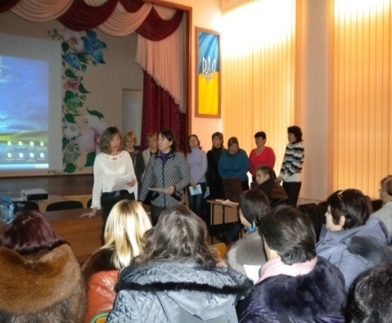
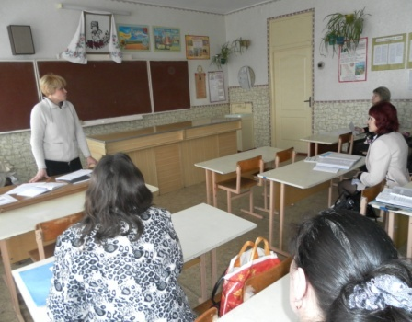
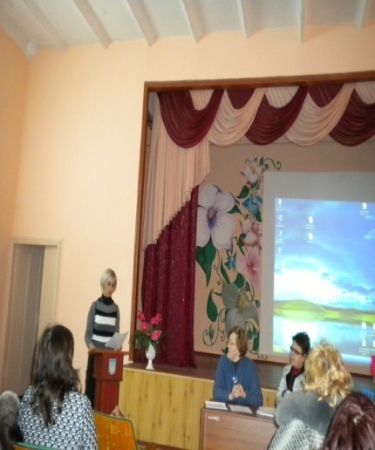
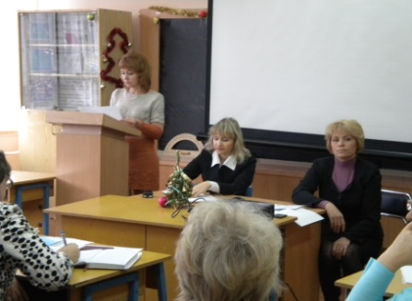
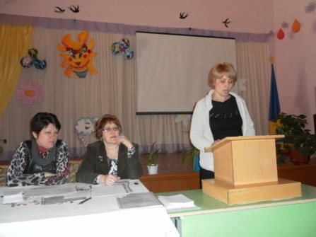
Форми роботи, які використовує РМО
круглі столи
обмін досвідом
інструктивно-методичні наради
семінари
педагогічні практикуми
конференції
колективніі

Slide 10
Форми роботи, які використовує РМО
відвідування занять та виховних заходів колег
консультції
вивчення ППД
творчі звіти вчителів
самоосвіта
наставництво
індивідуальні

Slide 11


На кожному засіданні РМО присутня теоретична, практична і аналітична частини.
Головною метою нового Державного стандарту є
формування в кожної дитини ключової компетентності – уміння вчитися..
Головний показник роботи вчителя –
достатні знання учнів

Slide 12
І засідання
«Цілеспрямований процес навчання та виховання молодших школярів - результативне виконання державного стандарту.»
План роботи
Серпень, 2014 р.
1.Теоретична частина
1.1. Про підсумки роботи методичного об’єднання в 2013-2014 навчальному році.
(Кравець О.В.. – керівник РМО )
1.2. Особливості організації навчально-виховного процесу у 3 -му класі у 2014-2015 н.р. та завдання на новий навчальний рік. Обговорення і затвердження плану роботи методичного об’єднання вчителів початкових класів на 2014-2015 н. р.
(Леонтьєва А.О. – методист відділу освіти )
2.Практична частина
2.1..Методичні рекомендації щодо організації навчально-виховного процесу у 3-х класах загальноосвітніх навчальних закладах
2.2.Опрацювання інструктивно-методичного листа «Вимоги щодо ведення класного журналу в 1-4 класах загальноосвітніх навчальних закладів». Про ведення обов’язкової шкільної документації.
2.3. Методичні рекомендації щодо організації та проведення першого уроку в початкових класах.
(Леонтьєва А.О. – методист відділу освіти, Кравець О.В.. – керівник РМО )

Slide 13
Засідання ІІ
«Спільна діяльність вчителя та учнів – сприяння розвитку творчої активності учнів»
План роботи
Жовтень , 2013 р.
1. Теоретична частина.
1.1. Виступи на тему: «Спільна діяльність вчителя та учнів – сприяння розвитку творчої активності учня».
( Каращук М. А., Стеблянко С. О., Кучеренко Т. М.)
1. 2. Тренінг педагогічних знань і навичок:
структура і зміст Державного Стандарту.
( Ертман К.Г., Гайдай І.М.., Таран Л.В.)
2. Практична частина.
2.1. Відкритий урок з використанням парної і групової форм роботи.
( Червоношахтарська ЗОШ, Кравець О.В.)
2.2. Самоаналіз уроку.
2.3. Знайомство з новинками педагогічної літератури, новими ідеями.
(Кравець О.В.. – керівник РМО )

Slide 14
Засідання ІІІ
Круглий стіл
“Формування моральних якостей учнів початкової школи на уроках та в позаурочний час “

Slide 15
Засідання ІV
« Проблемне навчання – перспективний напрям формування творчих здібностей учнів»
План роботи
Січень, 2015 р.
1. Теоретична частина.
1.1. Доповідь «Проблемно-пошукові ситуації на уроках як мотиваційний
компонент». ( Прадюх А.М.)
1.2. Майстер-клас «Панорама творчості».
( Чубелюк С. В., Тарасова Н. С., Ніколаєнко Т. І.)
2. Практична частина.
2.1. Відкритий урок з використанням проблемного навчання.
( Лозуватська ЗОШ № 2, Фурт О.В.)
2.2. Експрес-огляд «Радимо прочитати».
(Кравець О.В.. – керівник РМО , вчителі РМО)

Slide 16


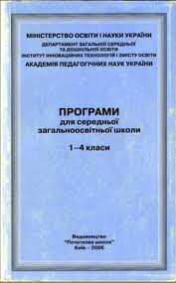







У своїй діяльності вчителі керуються:

Slide 17

Учительський труд – це майбутнє людини,
Це зоря, до якої
тягтись і тягтись…

Slide 18

Шановні колеги!
Хай щастя завжди супроводить Вас,
Людська повага й шана не минають,
А вашу мрію й працю повсякчас
Лиш визнання вінчають!

Slide 19


ДЯКУЮ ЗА УВАГУ!

